Slide 1
Knihovnické systémy a standardy (ISKB35)
1. Systémy, standardy, paměťové instituce
Martin Krčál
Brno, 19. února 2025
Notes:
1

Slide 2
Předpoklady pro ukončení kurzu

Slide 3
Semestrální projekt
Téma: AI a její využití v knihovně
  Vymyslete projekt, který může být realizován v knihovně za pomoci AI, případně dalších technologií…
Realizace
  Vytvoření týmu
    3-4 studenti/tým
    Nácvik práce v týmu
  Průběžné konzultace
    Výběr tématu je na vás
    Zadání projektu – do 5. 3. 2025 (písemně A4)
    Prostor na každé hodině pro konzultace
    Sdílení postupu realizace
    Příklady dobré praxe, nástroje, služby apod.
    Sdílení i toho, co se nepovedlo
  Výsledný návrh
    Odevzdání popisu projektu a postupu jeho realizace v rozsahu A4 (14.5.2025)
    Závěrečná prezentace na konci semestru (15 minut + diskuze)
    Termín prezentace: 21. 5. 2025
Registrace do týmů

Slide 4
Zadání projektu
Náležitosti
  Název projektu
  Anotace projektu
  Řešitelé projektu
    Zkuste si práci dobře rozdělit
    Každý tým by měl mít svého vedoucího
  Rešerše
    Existuje již něco podobného?
    Jak tvůrci při realizaci postupovali?
    Hledejte na internetu, vyzkoušejte EIZ
  Postup realizace
    Popsat plánovaný postup realizace (může se při řešení změnit)
    Harmonogram (rešerše, příprava, realizace) – Gantův diagram
  Nástroje, které využijete
    Vytvořte seznam nástrojů, které využijete
    Jaká je jejich cena, případně jaký tarif potřebujete pro realizaci?

Slide 5
Příklad 1
AI Podcast Studio: Vytvoření knihovního podcastu pomocí AI
  Cíl: ukázat, jak lze AI nástroje využít k tvorbě podcastu
  Výstup:
    4 podcastové příspěvky
    zpráva o procesu tvorby
    zhodnocení přínosu AI

Slide 6
Příklad 2
Příprava online kurzu pomocí AI
  Cíl: ukázat, jak lze AI využít pro přípravu online vzdělávací lekce
  Výstup:
    krátký kurz o rozsahu 4 modulů obsahující video, materiály k prostudování, ověření znalostí
    zpráva o procesu tvorby
    zhodnocení přínosu AI

Slide 7
Příklad 3
Vytvoření virtuální výstavy
  Cíl: ukázat, jak lze AI využít pro přípravu online výstavy
  Výstup:
    Výstava online obsahující video, doprovodné testy a třeba prvky gamifikace
    zpráva o procesu tvorby
    zhodnocení přínosu AI

Slide 8
Příklad 4
AI asistent odpovídající na dotazy čtenářů
  Cíl: ukázat, jak lze AI využít v informačních službách
  Výstup:
    Shromáždění potřebných dokumentů, vytvoření a natrénování chatbota
    zpráva o procesu tvorby
    zhodnocení přínosu AI

Slide 9
Příklad 5
Výzkum čtenářů
  Cíl: ukázat, jak lze AI využít v získávání a zejména analýze zpětné vazby od čtenářů
  Výstup:
    příprava a realizace výzkumu včetně vyhodnocení
    zpráva o procesu tvorby
    zhodnocení přínosu AI

Slide 10
Písemný test?
termíny budou vyhlášeny v ISu
znalosti z kurzu
  fakta
  základní principy systémů
  pochopení fungování systémů

Slide 11
Obsah kurzu

Slide 12
Obsah kurzu
Paměťové instituce
  co jsou, jaká je jejich role
  obejdeme se bez nich?
Knihovny a jejich role
  jaké služby má knihovna nabízet a jak
  vliv technologií na fungování knihovny
Standardy v knihovnách
  k čemu je standardizace
  jak fungují standardy a kdo je vydává
Systémy v knihovnách
  informační systém, knihovní systém
  funkce knihovního systému + příklady

Slide 13
Obsah kurzu
Katalogy knihoven
  funkce knihovního katalogu
  katalogy 3. generace + příklady
Discovery služby
  jednotný přístup ke zdrojům
Centrální služby a systémy
  služby a systémy provozované pro všechny knihovny, příklady
Opensource a knihovny
  opensource knihovní systémy, systém KOHA

Slide 14
Obsah kurzu
Digitalizace
  digitalizační linka MZK
  proces digitalizace, systémy, standardy
Nové technologie v knihovnách
  jaké technologie a trendy přicházejí do knihoven
  trendy v českých knihovnách
  AI jako fenomén doby
Statistiky a EBL
  tvorba statistik, roční výkazy, bibliomining, benchmarking, využití v praxi
Propagace systémů
  Jak lze systémy propagovat

Slide 15
Základní terminologie

Slide 16
paměťové instituce
systém
informační systém
knihovní systém
katalog
standardy

Slide 17
Paměťové instituce

Slide 18

Co jsou paměťové instituce?

Slide 19
Paměťové instituce
instituce a zařízení
pečují o národní paměť
  knihovny, archivy, muzea, výzkumné ústavy, univerzity,…

Slide 20
Cíle paměťových institucí
uchovávání kulturního dědictví
zpřístupňování KD současnosti a budoucnosti
vytvářejí i nové infozdroje o kulturních událostech na místní i národní úrovni

Slide 21
Rozdíly
archiv
  písemnosti instituce, oblasti, dopisy osobností apod., nepůjčují domů, jen prezenčně
muzeum
  3D objekty, artefakty, z historie, musí mít nějakou cenu, výstavy ze sbírek
knihovna
  tištěné dokumenty, nově i e-zdroje, půjčují domů

Slide 22
Jaké služby knihovny nabízejí?

Slide 23
Mají knihovny dnešní společnosti
co nabídnout?

Slide 24
Fyzické vs. online služby

Slide 25
Tradiční služby
poskytované ve fyzickém prostoru
  půjčování dokumentů
  informační služby a poradenství
  vzdělávání
  komunitní role
  vydavatelská činnost
  prostor
  …

Slide 26
Online služby
využití virtuálního prostoru pro poskytování služeb
  katalog knihovny + čtenářské konto
  zpřístupňování fondů elektronicky
  elektronické zdroje
  LTP – dlouhodobé uchovávání dokumentů
budují jednotlivé knihovny, lepší spolupráce více knihoven
  u spolupráce nutné kompromisy a společné cíle!!!

Slide 27
Digitalizace
uchovávání dokumentů
nejen tištěné, ale i hudba, videa,…
využití technologií
digitalizační projekty
systémy pro vystavování digitalizátů
  DSpace, Greenstone (např. Unesco), Eprints (Univ. of Southampton), Fedora (Cornell Univ.), CDSware (CERN), Kramerius (NKP)
  DigiTool (exLibris)

Slide 28
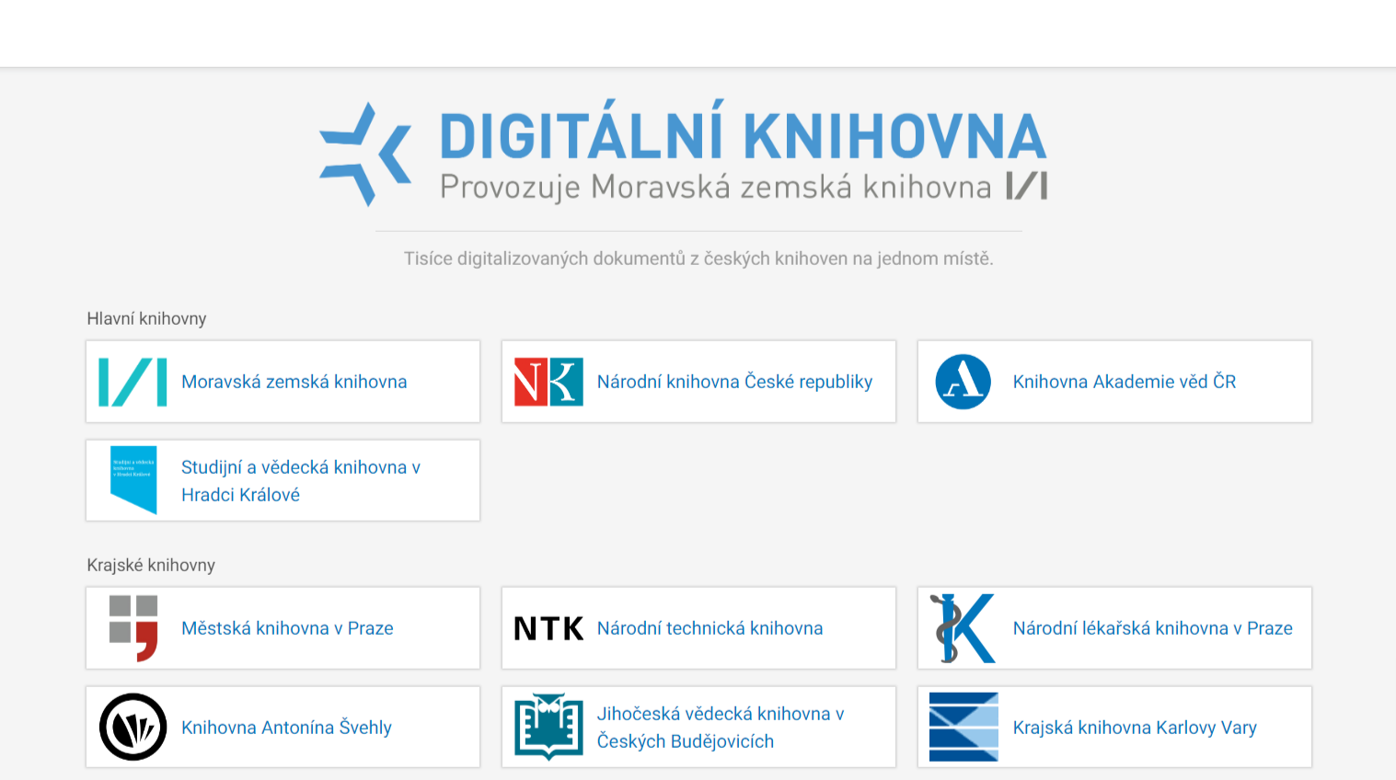
Digitalniknihovna.cz

Slide 29
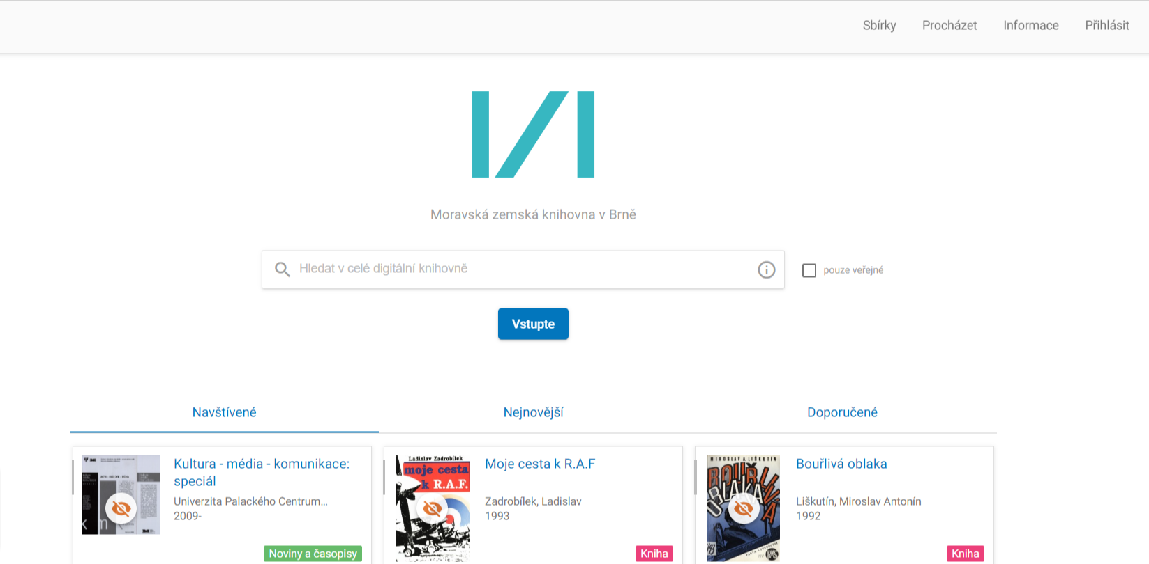
DNNT = díla nedostupná na trhu

Slide 30
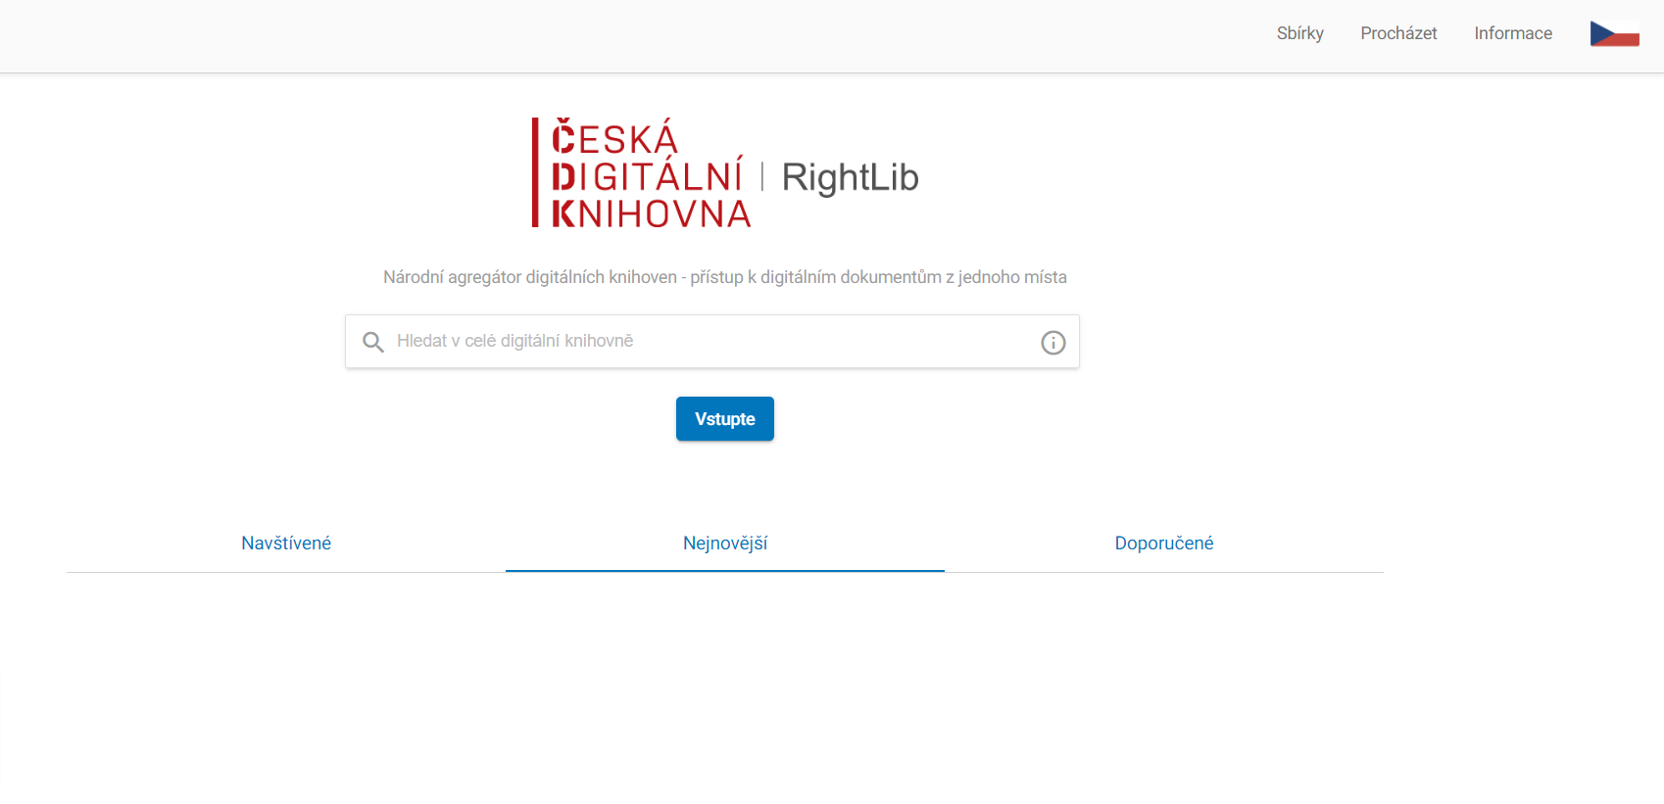
Česká digitální knihovna

Slide 31
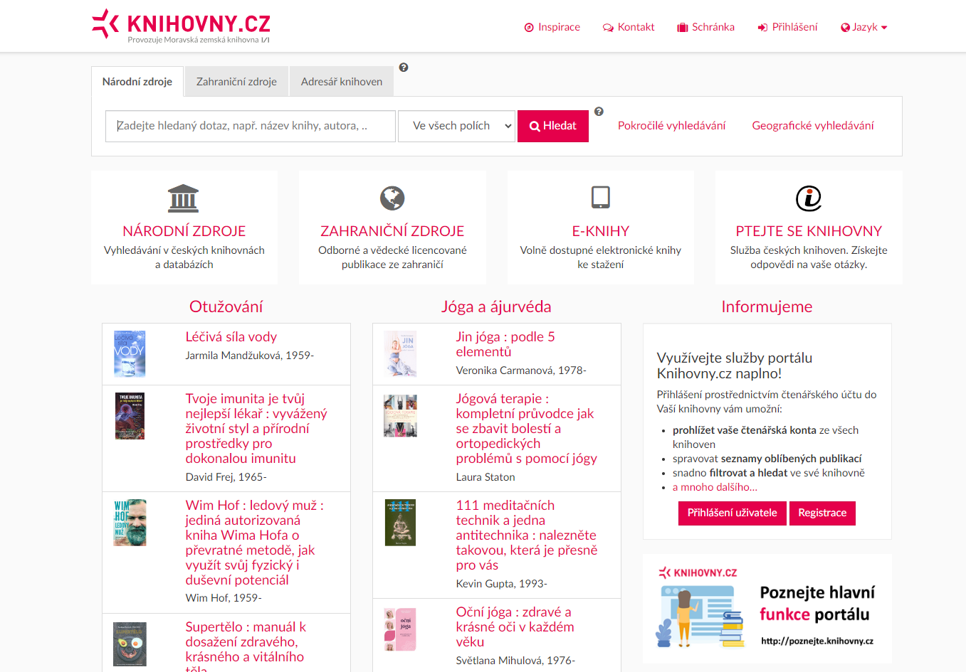
Knihovny.cz
online přístup ke službám knihoven

Slide 32
Příklady digitálních knihoven
Národní digitální knihovna
Virtuální národní fonotéka
eSbírky
Společná česko-slovenská digitální parlamentní knihovna
Europeana
World Digital Library
E-prezenčka MUNI + její využití v národních DK
…

Slide 33
Systémy

Slide 34
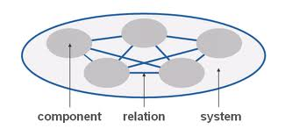
Systém
uspořádaná soustava prvků a vazeb
jednotlivé části systému na sebe působí a plní určité funkce
na systém může mít vliv také okolí
  otevřený x uzavřený
Zdroj: http://produktivitas.qacomm.com/blog/kunci-produktivitas-adalah-system.html

Slide 35
Informační systém
definice #1 - obecná
  vazby = potenciální informace
  prvky = místa transformace informací
  plní informačně-komunikační úlohu
definice #2
  získávání, zpracovávání, uchovávání a zpřístupňování informací

Slide 36
Vymezení IS
funkce
  jakými funkcemi disponuje IS
procesy
  jaké procesy z reálného života podporuje
data
  s jakými daty IS pracuje
  reflektují skutečnost ➔ jejich interpretace = informace

Slide 37
Vstupy IS
sběr dat
nikdy ne všechna data!!!
jen ve vztahu k procesům, které IS zajišťuje
často mají nějakou strukturu
  forma zápisu, ověřování vstupních dat,…
ukládání do DB = zpracování

Slide 38
Uchovávání
uložení dat v systému
archivace dat a zálohování

Slide 39
Zpřístupňování
interpretace dat
výstupy ze systému
výměna dat mezi systémy
  API, výměnné formáty a protokoly
statistiky a využívanost

Slide 40
Obecné dělení IS
podnikové informační systémy (EIS = Enterprise Information Systems)
  provozují si je podniky/organizace
  jen pro vlastní zaměstnance
  vlastní data (řízení přístup, oprávnění)
veřejné informační systémy (PIS = Public Information Systems)
  přístup k informacím má veřejnost
  financování - z vlastních prostředků, z dobročinných příspěvků, z veřejných rozpočtů, z výnosů z reklamy, aj.

Slide 41
Uveďte příklady informačních systémů?
Do jaké skupiny patří?

Slide 42
Druhy IS
ERM = Enterprise Resource Planning, podnikové IS, řízení podniku, moduly, např. SAP, Caflou, Lamael
CRM = Customer Relationship Management, vztahy se zákazníky, např. Bitrix, Raynet, Pipedrive (kontakty, objednávky,…)
HRM = Human Resource Management, lidské zdroje, databáze zaměstnanců (součást ERM), např. Bamboohr
CMS = Content Management Systems, správa obsahu, např. digitální knihovny, Moodle, Wordpress
GIS = Geographic Information Systems, propojení map a dat (Google Maps a navigace, mapy znečištění, systém ArcGIS,…)
…

Slide 43
Knihovní systém
systém jedné nebo více knihoven
  prvek = pracoviště knihovny, realizují se zde knihovnické a informační služby
  vazby = vztahy mezi těmito pracovišti
shromažďuje, zpracovává, uchovává a zpřístupňuje knihovní dokumenty a informace s cílem poskytovat knihovnické a informační služby (TDKIV)

Slide 44
Automatizovaný knihovní systém
software určený k automatizaci procesů realizovaných v knihovně
obvykle modulární struktura
  moduly: akvizice, katalogizace, katalog, výpůjčky a MVS, správa seriálů
  obvykle obsahuje nástroje pro zapojení do sítě knihoven a pro komunikaci s externími zdroji
    např. sdílená katalogizace, odesílání záznamů,…
cílem zefektivnit a zrychlit procesy v knihovně

Slide 45
AKS
lokální řešení
  pouze na jednom PC, dostupné pouze lokálně
serverové řešení
  data jsou na serveru, oprávněný uživatel se k nim může připojit, systém nastavení práv, systém je obvykle ve správě instituce
cloudové řešení
  systém i data jsou u externího provozovatele, ten řeší zálohování a provoz systému

Slide 46
Standardy

Slide 47
Otázky k diskuzi
Co je standard?
Proč jsou standardy důležité?
Jsou standardy povinné?

Slide 48
Standardy
norma, návod, jak nějakou činnost udělat efektivně nebo jednotně
stanoví důležité vlastnosti různých materiálů, výrobků, součástek nebo postupů a může definovat také používané pojmy
  např. ČSN ISO 690, technické normy
ideální (doporučený) postup
obvykle vychází z praxe

Slide 49
Dělení standardů
de facto
  vychází z praxe, už se to tak dělá
  např. formou dohody firem na jednom postupu (MP3, CD, Fiat)
de jure
  tvoří je instituce (firemní, národní a mezinárodní)
  mohou být dány zákonem
  tvoří je odborníci dané instituce nebo více institucí

Slide 50
Závaznost norem
Zákon č. 22/1997 Sb., o technických požadavcích na výrobky
  české technické normy (ČSN) nejsou obecně závazné, nemusí se dodržovat
povinnost může být definována právním předpisem
  potravinářství
    příklad rum (ze třtiny, jinak tuzemák)
    pomazánkové máslo (není máslo)
  technické normy

Slide 51
Kontinuita a konzistence
porušení kontinuity a konzistence
  při změně standardů, nemělo by se stávat, ideálně rozšíření standardů (přidání pravidel, např. zakomponování nových druhů dokumentů)
  lze vše předělat zpětně, ale je to nákladné
  zpětná kompatibilita
    např.: přechod z UNIMARC a MARC21, ČSN ISO 690:2010
pojmy
  revize = drobné úpravy, oprava chyb
  verze = významnější změny

Slide 52
Standardizační autority
vyvíjejí a udržují standardy
příklady standardů
  ČSN, ISO, TÜV, W3C, NISO/ANSI
kdo může být standardizační autorita
  státní instituce
  oborová sdružení
  neziskové instituce
  komerční sektor
  jiné instituce

Slide 53
Podle čeho se pozná dobrý standard?

Slide 54
Hodnocení standardů
jak se standard používá
počet uživatelů
  má pro ně asi hodně výhod,
používají jej velké instituce
jak efektivně řeší daný problém
jak jsou jednoduché
potřebné prostředky na realizaci
  je nutné kupovat drahé technologie?
  náklady na zavedení (převod) a používání (placená údržba), poplatky za normy
  čeho dosahuje (lepší výsledky, ušetříme na tom)?
spolupráce (sdílení záznamů)

Slide 55
Nevýhody standardů
omezují
nemusí být ideální pro všechny a pro všechno
  např. AACR2 x RDA, MARC x Bibframe,…
často neřeší všechny možnosti
  nutné při tvorbě normy domýšlet všechny alternativy
řešení není navždy
  časem neodpovídá realitě, nutné úpravy

Slide 56
Nevýhody standardů
porušení kontinuity a konzistence
  nová pravidla nenavazují na předchozí verzi
pravidla nelze dále přidávat
  proces se stane neefektivním, pak je lepší vytvořit/přejít na nový standard (nyní např.: AACR2 ➔ RDA)

Slide 57
Tvorba standardů
přebírání mezinárodních standardů
  od 20. století, snaha o jednotu, harmonizace
vytváří je odborníci, zaštiťuje je instituce
  např. LoC v knihovnictví
náklady na tvorbu standardů
  nejsou zadarmo
  placení odborníků, využívání techniky (platí i u open source)
  kdo to platí?
udržování standardů
mohou být patentované
  nutno platit poplatky, licence, spory firem (IE vs. Netscape)

Slide 58
Standardizační organizace
    Úřad pro technickou normalizaci, metrologii a státní zkušebnictví – normy ČSN, často přebírají od ISO, sídlo v Praze, vydává Věstník
    ISO - International Organization for Standardization – Ženeva, 148 zemí, nevládní, mezinárodní
      seznam platných a rozpracovaných norem ISO z oblasti knihovnictvi a informačních věd (.pdf, 103 kB)
ANSI – americká národní, soukromá, nezisková (financována vládou USA), ISO často vychází z ANSI
NISO – s pověřením ANSI, soukromá a nezisková, zabývá se informačními technologiemi a informacemi (Z39.50, DOI, Dublin Core), standardy zdarma
CEN – European Committee for Standardization - standardizační úřad EU, asociace spojuje 33 zemí EU

Slide 59
DIN - Deutsches Institut für Normung
AFNOR - Association française de normalisation
W3C – webové standardy
IEFT - Internet Engineering Task Force - podoba internetu v budoucnu, drafts ke komentování širokou veřejností
ETSI - European Telecommunications Standards Institute – standardy pro ICT
další standardizační organizace: http://guides.lib.washington.edu/content.php?pid=150311&sid=1283024

Slide 60
Knihovnické standardizační organizace
ALA
  AACR2
IFLA
  v Evropě, 1700 členů
  UNIMARC, FRBR, ISBD
Library of Congress
  Marc21, BIBFRAME, MARCXML, MODS, SRU/SRW,…

Slide 61
Druhy knihovních standardů
pravidla popisu
  AACR2, RDA, FRBR,…
(metadatové) formáty
  MARC21, Unimarc, Bibframe,…
  RDF, Dublin Core, MarcXML,…
identifikátory
  DOI, ISBN, ISSN, ISMN, URI, URN, RFID,…
výměnné protokoly a komunikace
  Z39.50, OAI-PMH, SRU-SRW, NCIP, SOAP, SIP2, NFC,…

Slide 62
Druhy knihovních standardů
webové standardy
  HTML, XHTML, CSS,…
klasifikace zdrojů
  MDT, DDT, konspekt, LCC
ostatní
  Standard pro dobrou knihovnu
  Standard pro dobrý fond
  …

Slide 63

Děkuji Vám za pozornost
Martin Krčál
krcal@phil.muni.cz
Notes:
63

